Slide 1
Тестирование React.js с помощью Jest + Enzyme
Дмитрий Вайнер
Тлг: vki_front
https://github.com/dmitryweiner/html-chat

Slide 2
Подготовка
Будем тестировать html-чат, который писали ранее
Если нет кода, можно использовать этот: https://github.com/dmitryweiner/html-chat
git clone https://github.com/dmitryweiner/html-chat
cd html-chat
git checkout 752f2e5

Slide 3
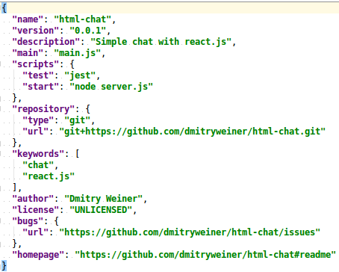
Подготовка
Надо инициализировать конфигурационный файл NPM:
npm init
Можно на все вопросы отвечать Enter (ну или вводить что-то осмысленное)
Не забыть добавить в scripts команду для тестирования:

Slide 4
.gitignore
Создать файлы .gitignore
Добавить в него:
node_modules/

Slide 5
Установка
npm i react react-dom
npm i -D jest babel-jest @babel/preset-env @babel/preset-react enzyme enzyme-adapter-react-16 jest-transform-css
Создать файл babel.config.js:
module.exports = { presets: ['@babel/preset-env', '@babel/preset-react'], };

Slide 6
Настройка enzyme
Создать файл setupTests.js
import { configure } from 'enzyme'; import Adapter from 'enzyme-adapter-react-16'; configure({ adapter: new Adapter() });
Добавить в конфиг package.json в раздел jest:
"jest": { "setupFiles": ["./setupTests.js"]
"transform": {
"^.+\\.js$": "babel-jest",
".+\\.(css|styl|less|sass|scss)$": "jest-transform-css"
}, }

Slide 7
Тест <Message/>
Создадим файл Message.test.js
import React from 'react'; import {shallow} from 'enzyme'; import Message from './Message'; test('Message shows nick and message', () => { const nick = 'test'; const message = 'test'; const component = shallow(<Message nick={nick} message={message}/>); expect(component.text()).toContain(nick); expect(component.text()).toContain(message); });

Slide 8
Тест <Message/>
Эмуляция монтирования компонента
const component = shallow(<Message nick={nick} message={message}/>);
Взятие текстового представления компонента
component.text()
Подробнее про методы enzyme
https://enzymejs.github.io/enzyme/docs/api/shallow.html

Slide 9
Запуск теста
npm run test
Чтобы тест проходил, придётся добавить в файл Message.js:
import React from 'react';
/*
ТУТ САМ КЛАСС
*/
export default Message;
В остальных тестируемых классах тоже придётся добавить ранее приведёные строки
К сожалению, чат при этом сломается в браузере, но мы его починим в скором времени.

Slide 10
Тест для <Form/>
Идея:
Найти поля find(‘...’)
Ввести данные в поля ник и сообщение simulate(‘change’) https://enzymejs.github.io/enzyme/docs/api/ShallowWrapper/simulate.html
Эмулировать нажатие на кнопку simulate(‘click’)
Проверить, что коллбэк вызывается с нужными параметрами toHaveBeenCalledWith
Вместо настоящего коллбэка передаём заглушку https://jestjs.io/docs/en/mock-functions

Slide 11
Тест для <Form/>
./Form.test.js:
import React from 'react'; import {shallow} from 'enzyme'; import Form from './Form'; describe('Form', () => { test('runs callback with proper values', () => { const message = 'Message'; const nick = 'Nick'; const handler = jest.fn(); const component = shallow(<Form postMessage={handler}/>); component .find('input[type="text"]') .simulate('change', { target: { value: nick } }); component .find('textarea') .simulate('change', { target: { value: message } }); component .find('input[type="button"]') .simulate('click'); expect(handler).toHaveBeenCalledWith({ nick, message }); }); });

Slide 12
Задание
Написать тест для MessagesList
Внимание! MessagesList использует класс Message, поэтому придётся сделать импорт этого класса в файле MessagesList.js:
import Message from ‘./Message’;
Дописать тест-кейсы для Message и Form
Положительные
Отрицательные

Slide 13
Полезная литература
https://habr.com/ru/company/infowatch/blog/315760/
https://www.robinwieruch.de/react-testing-jest-enzyme
https://enzymejs.github.io/enzyme/docs/api/shallow.html

